Slide 1
Cancer du Colon
Dr Bicha
Faculté 3 Boubenider
Service chirurgie B CHUC

Slide 2
Petit Problème?
On en parle peu
Pas « glamour » ou « sexy »
Problème sérieux
3e cancer en importance chez homme et femme
Survie à 5 ans 60% (tout stade confondu)

Slide 3
Définition - généralités:
C’est une tumeur maligne , développée à partir de la muqueuse colique .
90% adénocarcinome de type lieberkühnien.
1er cancer digestif;
2eme cancer chez la femme;
3eme cancer chez l’homme.

Slide 4
Définition - généralités:
Prédominance masculine (sexe ratio 1,5).
Rare avant 50ans , l’incidence augmente après , âge moyen de dgc =70 ans.
4eme cause de décès par cancer dans le monde.
Survie à 5 ans avoisine les 60%.
Pronostic est amélioré par un dgc précoce dépistage ++++.

Slide 5
Anatomie du Colon
Définition TNCD: Le côlon est en amont de la jonction recto-sigmoïdienne, située à plus de 15 cm de la marge anale en rectoscopie et/ou au-dessus du corps de la 3ème vertèbre sacrée

Slide 6
Anatomie du Colon

Slide 7
Epidémiologie
Dans le registre de l’INSP des tumeurs d’Alger de 2011 qui recueille les données de la wilaya d’Alger et celles limitrophes (Blida, Boumerdes, Tipaza, Tizi-Ouzou), les CCR sont classés au deuxième rang en terme de fréquence des cancers, dans les deux sexes, avec une fréquence relative de 13,2% et une incidence standard de 21,1% chez les hommes et 19,2% chez les femmes.

Slide 8
3. Age et sexe
Plus de 90% des cancers surviennent après l’âge de 50 ans.
L’âge moyen du diagnostic est de 72 ans chez la femme et 69 ans chez l’homme.
Le CR se voit surtout chez l’homme, cette différence augmente avec l’âge ; elle est de 40% chez l’homme et de 30% chez la femme.
La plupart des cas de CR se présente d’une manière sporadique.

Slide 9
Causes du cancer Colo-rectal
Âge > 50 ans
90% des CCR
ATCD familiaux de Cancer colo-rectal
Maladie inflammatoire de l’intestion: Crohn ou Colite UlcéreusePolypose familiale
Cancer héréditaire sans polypose
Viandes transformées (charcuterie, hot-dog, salami, saucisses)
Alcool
Obésité
Diète riche en viande rouge
Tabac
ATCD de polypes

Slide 10
FACTEURS ENVIRONNEMENTAUX
Protecteurs
Néfastes
Activité physique
Poids normal
Fibres alimentaires (légumes, fruits)
Vitamines (A, C, D, E)
Calcium
Anti-oxydants
Sédentarité
Surpoids
Apport excessif de calories
Régimes riches en protéines (notamment viandes rouges, grasses, grillées)
Régimes riches en graisses (notamment saturées, animales)
Alcool & tabac (sur-risque modéré)
Notes:
La responsabilité de l’environnement dans le développement des cancers colorectaux est maintenant un fait établi. Les données varient d’un pays à l’autre, sans doute parce que les causes du cancer colorectal diffèrent en partie Les études d’épidémiologie descriptive et les études expérimentales chez l’animal suggèrent que parmi les facteurs d’environnement, l’alimentation et la sédentarité jouent un rôle important dans l’étiologie de ces cancers, en plus de l’influence des facteurs génétiques. Pour un régime alimentaire favorisant la survenue d’un cancer digestif, il est possible que seuls seront atteints les sujets prédisposés génétiquement. Plusieurs études ont tenté de préciser quels étaient les facteurs intervenant dans la carcinogénèse : les résultats sont parfois contradictoires et il n’est pas encore possible de préconiser un régime ayant une authentique valeur préventive. Certains facteurs de risque alimentaires joueraient un rôle différent le long des différents segments intestinaux. En particulier, les légumes semblent jouer un rôle protecteur dans les dernières phase de la carcinogénèse tandis que les céréales raffinées, les graisses ajoutées, les charcuteries et les abats apparaissent comme des facteurs de risque tout au long de la séquence adénome-cancer . Un apport calorique élevé, une vie sédentaire sont des facteurs de risque intervenant dans la séquence adénome-cancer probablement par un hyperinsulinisme avec augmentation de l’IGF 1 (insuline growth factor).

Slide 11
FACTEURS GENETIQUES
Sujets porteurs de maladies génétiquement déterminables:
Polypose adénomateuse familiale(PAF).
Syndrome de Lynch ou HNPCC
sujets ayant des antécédents personnels ou familiaux de cancer colorectal.
Sujet ayant des antécédents personnels ou familiaux d’adénomes colorectaux.
Sujets porteurs de maladies inflammatoires chroniques: RCUH +++ , crhon++.

Slide 12
Cancer Héréditaire sans Polypose
HNPCC: hereditary nonpolyposis colorectal cancer
2-5% des cancers colorectaux
Lynch Syndrome I
Cancer colorectal familial
Lynch Syndrome II
Cancer colorectal associé à d’autres cancers digestifs et du système reproducteur (estomac et endomètre)
http://emedicine.medscape.com/article/188613-overview

Slide 13
HNPCC
Les éléments suivant de l’histoire familiale suggèrent un Cancer Héréditaire du colon sans polypose (HNPCC):
Cas multiples de cancers colorectaux ou de polypes adénomateux dans différentes générations
âge < 50ans
Combinaison avec des tumeurs dans d’autres organes
Tumeur synchrone ou métachrone chez une même personne
http://emedicine.medscape.com/article/188613-overview

Slide 14
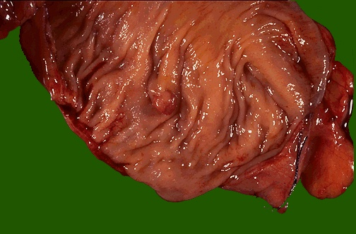
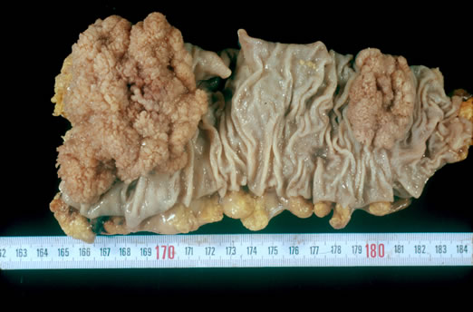
Polype - Cancer
Les polypes de 2 cm ou plus ont une fréquence de cancérisation d’environ 50 %, contre 1 % pour les adénomes de moins de 1 cm
Les polypes villeux présentent le plus grand risque de cancérisation (40 %), les polypes tubulaires, le plus faible risque (5 %) et les polypes tubulovilleux, un risque moyen (22 %).

Slide 15
Règle des 10%
10% de tous les polypes sont adénomateux
10% des polypes adénomateux sont > 1cm
10% des polypes adénomateux > 1 cm sont cancéreux

Slide 16
Les Syndromes de Polypose
Polypose adénomateuse Familiale (FAP)
Syndrome de Gardner
Syndrome de Peutz-Jegher
Syndrome de Turcot
Cronkhite-Canada syndrome
Syndrome de Polypose Juvénile
Syndrome de Cowden
Ruval-Caba-Myhre-Smith syndrome

Slide 17
Polypose Familiale
Caractéristiques
Polypes dans la trentaine
Cancer dans la quarantaine
FAP: The average patient age at the onset of symptoms is 32 years, but the first symptoms may appear at any age between 5 and 55 years.
Gardner: typically aged 15-30 years.
Peutz-Jegher: the average patient age at presentation is 25 years.
Juvenile polyposis:
patients are aged 4-6 years, with an age range of 1-10 years, whereas patients with colonic or generalized polyposis usually present at 20 years of age.
Turcot syndrome: patients are symptomatic during the second decade.
Cronkhite-Canada syndrome affects patients with an average age of 62 years (age range, 42-75 y).
Cowden syndrome The age of onset is in the first to third decades.

Slide 18
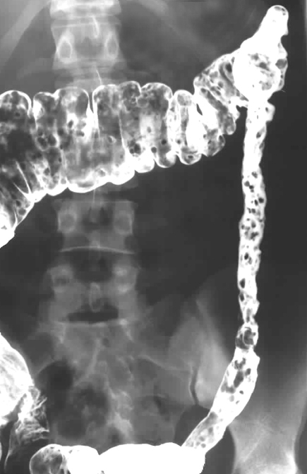
PAF
Pièce chirurgicale montrant des milliers de polypes adénomateux http://www.nature.com/modpathol/journal/v16/n4/images/3880773f1.jpg

Slide 20
Dépistage
Niveaux de risques | Sujets concernés | Fréquence (parmi les cas de CCR) | Risque spontané de CCR sur l’existence
Très élevé | Syndromes de prédisposition héréditaire : Polyposes adénomateuses Syndrome de Lynch | < 5 % | 40-100 %
Élevé | Antécédent d’adénome « avancé » ou de CCR: Personnel Ou chez un apparenté au 1er degré < 60 ans (ou quelque soit l’âge si ≥ 2 apparentés) Antécédent personnel de MICI | 15 % | 5-10 %
Moyen | Population générale (sans symptômes ni antécédents personnels ou familiaux) | 80 % | 3-4 %
CCR : cancer colorectal. MICI : maladie inflammatoire chronique intestinale
(maladie de Crohn, rectocolite hémorragique)

Slide 21
Groupes à risque
Familles à risque 10% à 30%
Lynch: HNPCC 2% à 5%
FAP ≤ 1%
Cas Sporadiques ≥ 70%
3 niveaux de risque:
3 stratégie de dépistage
Burt Gastroenterology 2000;119:837-53

Slide 22
Dépistage
Recherche de sang dans les selles
Hemoccult, Test guaiac, Fecal DNA Testing
Lavement baryté double contraste
« Research shows that DCBE may miss small polyps. It detects about 30 to 50 percent of the cancers that can be found with standard colonoscopy. » (National Cancer Institute)
Sigmoidoscopie
Colonoscopie longue
Colonoscopie virtuelle
Toucher rectal

Slide 23
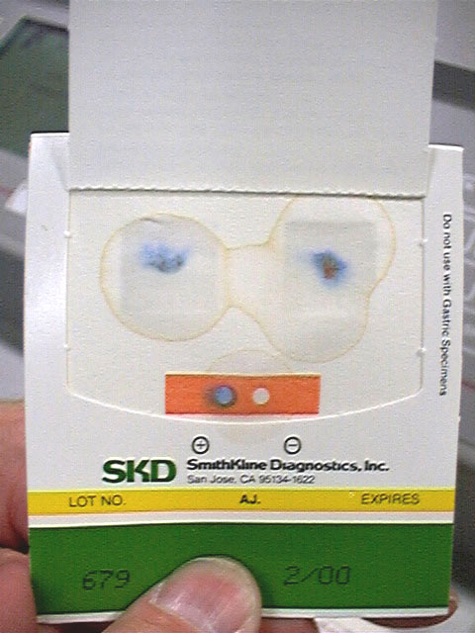
Hemoccult II

Slide 24
Groupes à risque
Coloscopie de dépistage +++
Consultation génétique +++
Familles à risque 10% à 30%
Lynch: HNPCC 2% à 5%
FAP ≤ 1%
Cas Sporadiques ≥ 70%
Campagne de dépistage +++
Burt Gastroenterology 2000;119:837-53

Slide 25
Anatomie pathologique:
Siège:
Sigmoide:49%.
caecum:16%.
Colon droit:14%.
Colon gauche:13%.
Colon transverse:8%.

Slide 26
Anatomie pathologique:
Aspect macroscopique:
Tumeur végétante: +++ colon droit.
Tumeur infiltrante: +++ colon gauche.
Tumeur ulcéréreuse: rare.
Aspect microscopique:
Adénocarcinome lieberkühnien (90%): bien, moyennement ou peu différencié.
Autres tumeurs rares: lymphomes , tumeurs neuroendocrines , leiomyosarcomes………

Slide 27
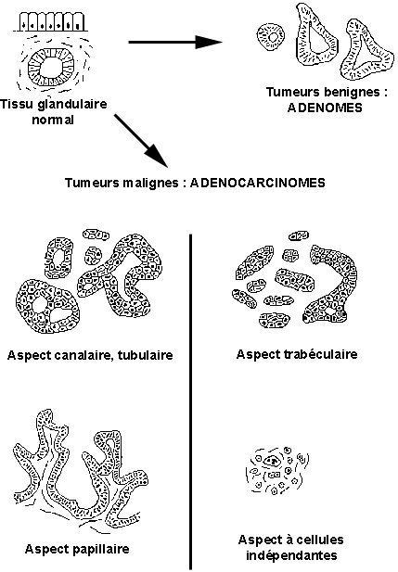
Grade
I – bien différencié
II – modérément différencié
III – pauvrement différentié
IV - indifférencié

Slide 28
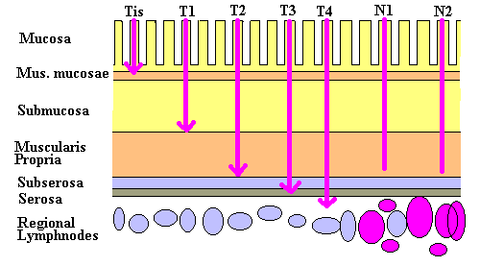
Extension
0
I
II
III

Slide 29
Extension aux organes de voisinage

Slide 30
Les Voies des Métastases

Slide 31
Classification TNM
T1 : tumeur envahissant la sous-muqueuse
T2 : tumeur envahissant la musculeuse
T3 : tumeur envahissant la sous-séreuse
T4 : tumeur pénétrant le péritoine viscéral et/ou envahissant au moins une structure/organe de voisinage
T4a : pénétration du péritoine viscéral*
T4b : envahissement d’une structure de voisinage**
N0 : pas de métastase ganglionnaire régionale
N1 : métastase dans 1 à 3 ganglions lymphatiques régionaux***
N1a : métastase dans 1 ganglion lymphatique régional
N1b : métastases dans 2-3 ganglions lymphatiques régionaux
N1c : dépôts tumoraux « satellites » dans la sous-séreuse, ou dans le tissu péri-colique ou péri-rectal non péritonisé, en l’absence de ganglion métastatique****
N2 : métastase ≥4 ganglions lymphatiques régionaux
N2a : métastase dans 4-6 ganglions lymphatiques régionaux
N2b : métastase dans ≥ 7 ganglions lymphatiques régionaux

Slide 32
Classification TNM
M0
Pas de métastase à distance
Présence de métastase(s) à distance
M1
M1a : métastases dans un seul organe (foie, poumon, ovaire, ganglion(s) lymphatique(s) non régional(aux))
M1b : métastases dans plus d'un organe ou dans le péritoine.
M1c : métastases dans le péritoine avec ou sans atteinte d'un autre organe
https://www.google.com/url?sa=t&rct=j&q=&esrc=s&source=web&cd=1&ved=2ahUKEwj00M321dflAhXL26QKHV8DDQcQFjAAegQIARAB&url=https%3A%2F%2Fwww.snfge.org%2Fcontent%2F3-cancer-du-colon-non-metastatique&usg=AOvVaw1VZrurVb2scdtXIJjmKsZt

Slide 33
Stades Simplifiés
Stade 0
In situ
Stade I et II
Pas de ganglions
Stade III
Ganglions
Envahissement en dehors de la paroi
Stade IV
Métastases

Slide 34
Diagnostic positif Clinique:
Signes fonctionnels:
Douleurs abdominales.
Troubles du transit.
Hémorragies digestives: méléna, rectorragies , anémie chronique ferriprive.
Signes généraux:
AEG, asthénie , amaigrissement , anorexie.
Fièvre au long cours.

Slide 35
Diagnostic positif Clinique:
Signes physiques:
Masse abdominale: irrégulière ,mal limitée, dure
appréciée sa mobilité et sensibilité.
TR +TV: percevoir le pole inférieur de la tm, rechercher une tm rectale associée , ou tm ovarienne métastatique(tm de Krukenberg)
Hépatomégalie.
Ascite et masses abdominales carcinose péritonéale.
Recherche de métastases ggaires ++++ gg de Troisier.

Slide 36
Diagnostic positif Clinique: Examen clinique Il est, en rêgle, décevant.
Signes physiques:
Masse abdominale: irrégulière ,mal limitée, dure
appréciée sa mobilité et sensibilité.
TR +TV: percevoir le pole inférieur de la tm, rechercher une tm rectale associée , ou tm ovarienne métastatique(tm de Krukenberg)
Hépatomégalie.
Ascite et masses abdominales carcinose péritonéale.
Recherche de métastases ggaires ++++ gg de Troisier.

Slide 37
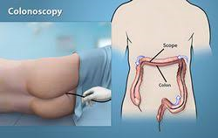
Diagnostic positif Paraclinique
Coloscopie totale :
Visualise la Tm
précise sa taille, son siège /MA,
son extension en hauteuret en circonférence.
Recherche un polype ou un cancer synchrone.
Biopsies multiples
examen anatomopathologique

Slide 38
Colonoscopie virtuelle

Slide 39
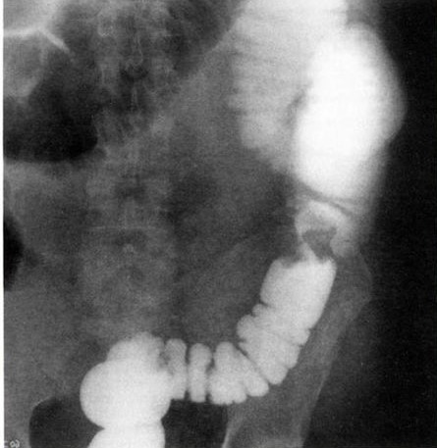
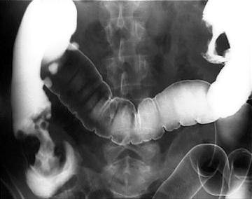
Diagnostic positif Paraclinique
Lavement baryté:
Indications:
Coloscopie incomplète
ou difficilement réalisable.
Résultat:
Lacune marginale irrégulière
a base d’implantation large.
Lacune circonférentielle.

Slide 40
Bilan d’extension
Examen clinique.
Scanner thoraco-abdomino-pelvien avec injection de produit de contraste (en cas d’impossibilité de scanner avec injection : IRM hépatique injectée au gadolinium + scanner thoracique sans injection). Compte tenu des stratégies dans la prise en charge des cancers avancés (traitements néo-adjuvants), il est nécessaire de réaliser un staging pré-opératoire précis [12].
Pour une lésion de la charnière recto-sigmoïdienne, en cas de doute avec une lésion du haut rectum, une IRM rectale avec remplissage du rectum et des images de profil doit être réalisée pour préciser la hauteur de la lésion et son statut sus ou sous-péritonéal.
Coloscopie (si incomplète en pré-opératoire, il faut la prévoir dans les 6 mois post-opératoires).
ACE

Slide 41
Formes cliniques
Formes topographiques:
Kc du caecum:
Dlrs de la FID , masse de la FID, anémie .
Sd de Koenig: Tm de la valvule iléo caecale,
Fièvre au long cours dans les cas avec abcès périnéoplasique.
Kc de l’ angle colique droit:
Dlrs de HCD dgc différentiel: pathologies bilio pancréatiques.
Envahissement du rein dt , pancréas ,duodénum , pédicule hépatique.

Slide 42
Formes cliniques Formes topographiques:
Kc du colon sigmoïde :
Le plus fréquent , souvent sténosant.
Rectorragies ,constipation récente, dlrs du flanc gauche.
Kc du colon multiple.

Slide 43
Formes cliniques Formes compliquées:
Forme occlusive.
Forme perforée.
Forme fistulisée.

Slide 44
Traitement
Endoscopie
Chirurgie
Chimiotherapie neo adjuvante ou adjuvante

Slide 45
Polypectomie endoscopique

Slide 46
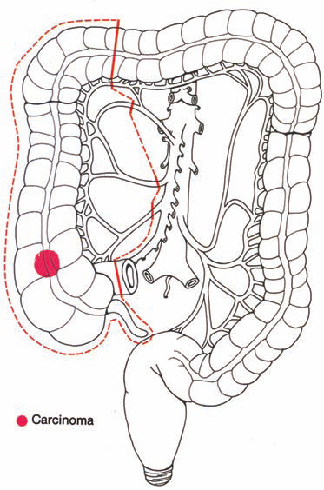
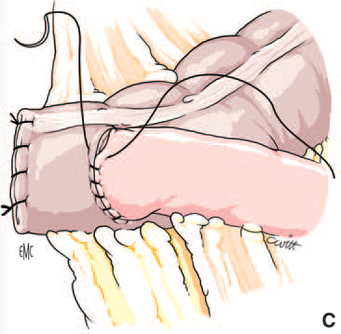
Traitement
Moyens:
Chirurgie curative:
Kc du colon droit:
Hemicolectomie droite +anastomose iléo-transverse.

Slide 47
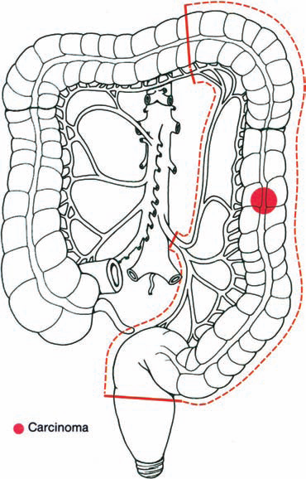
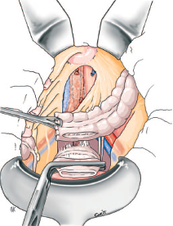
Traitement Moyens:
Chirurgie curative:
Kc du colon gauche:
Hemicolectomie gauche +anastomose colo-rectale.

Slide 48
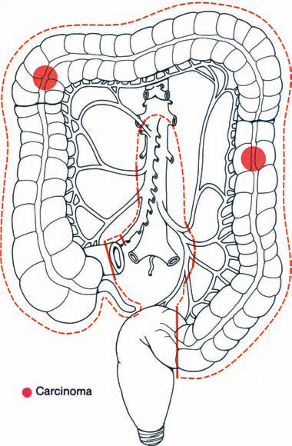
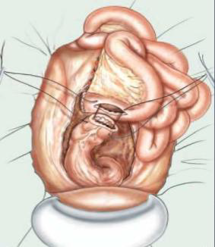
Traitement Moyens:
Chirurgie curative:
Kc bipolaire: colectomie totale + anastomose iléorectale.

Slide 49
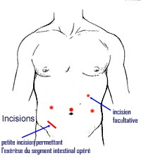
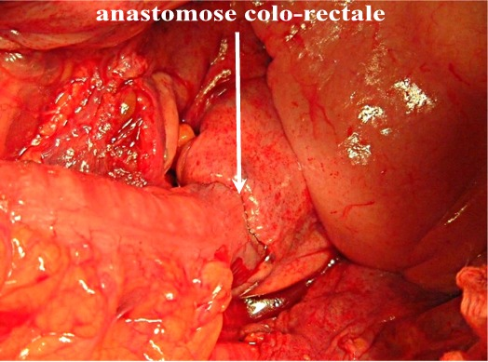
Laparoscopie

Slide 50
modalités de surveillance d’un sujet opéré à visée curative d’un cancer colorectal
Elles font l’objet d’un consensus d'experts (Conférence de Consensus-Paris 1998). Le schéma suivant peut être proposé:
– un examen clinique tous les 3 mois pendant 2 ans, puis tous les 6 mois pendant 3 ans;
– une échographie abdominale tous les 3 à 6 mois durant les 3 premières années, puis annuelle les 2 années suivantes;
– une radiographie pulmonaire annuelle pendant 5 ans; actuellement plutot TDM
– une coloscopie 3 ans après l’intervention puis tous les 5 ans si elle est normale. Première coloscopie après 1 an si la tumeur est associée à au moins 3 adénomes, dont 1 à risque du fait de sa taille >1cm ou d'un contingent villeux Arrêt de la surveillance endoscopique après 75 ans si la coloscopie est normale ;

Slide 51
CONCLUSION
DEPISTAGE EN MASSE.
TRT ESSENTIELLEMENT CHIEURGICAL
SURVIE AMELIOREE.

